Slide 1
OASIS-OKAPI
Constituer le SGOA à partir des visites réalisées par les prestataires
Novembre 2019

Slide 2
Flux de données

Slide 3
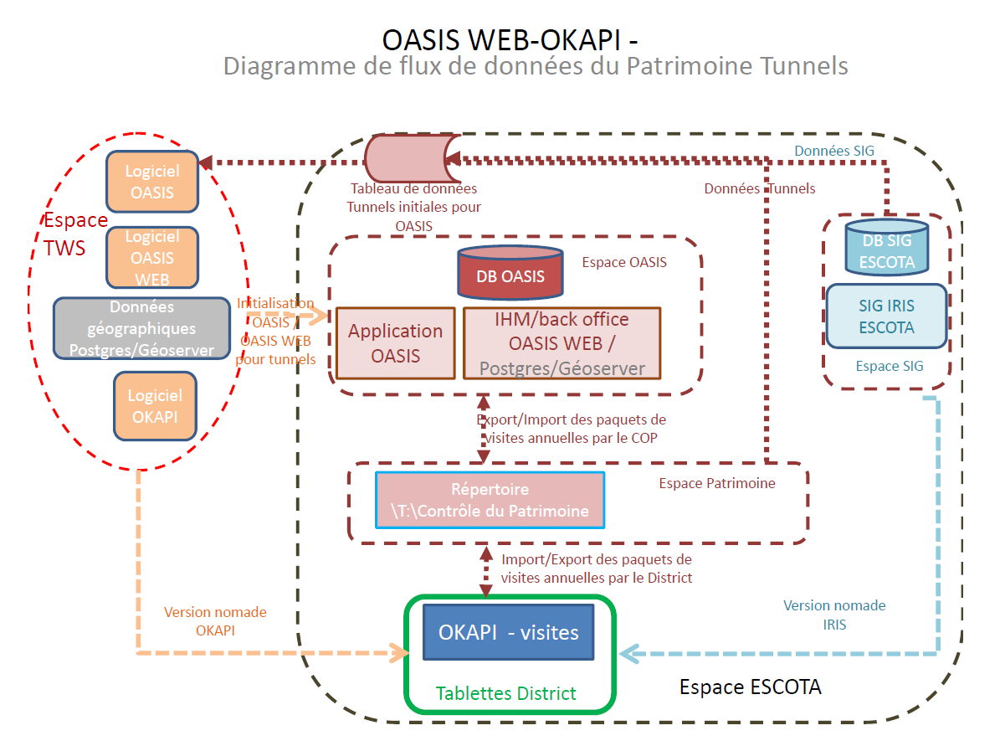
Flux de données

Slide 4
Flux de données initial
Tableau de données initiales pour OASIS
Données SIG

Slide 5
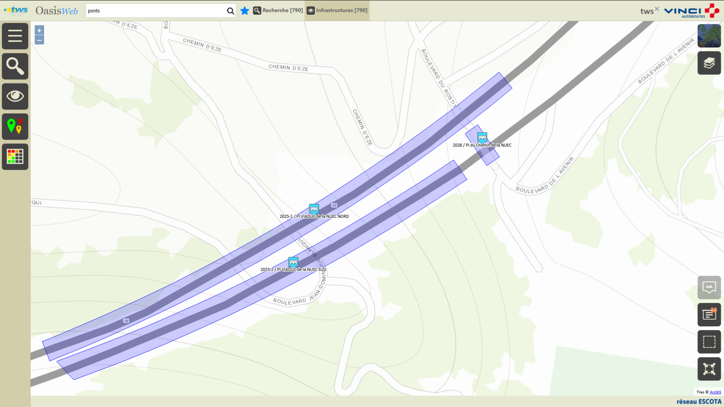
Flux de données initial

Slide 6
Flux de données OASIS
Modèles d’objets
Modèles de visites

Slide 7
Flux de données Visites
Visites réalisées par les prestataires
Visites réalisées en interne

Slide 8
Les visites réalisées par les prestataires
Ces visites constituent le centre du système.
La qualité du système est directement liée à celle des visites.

Slide 9
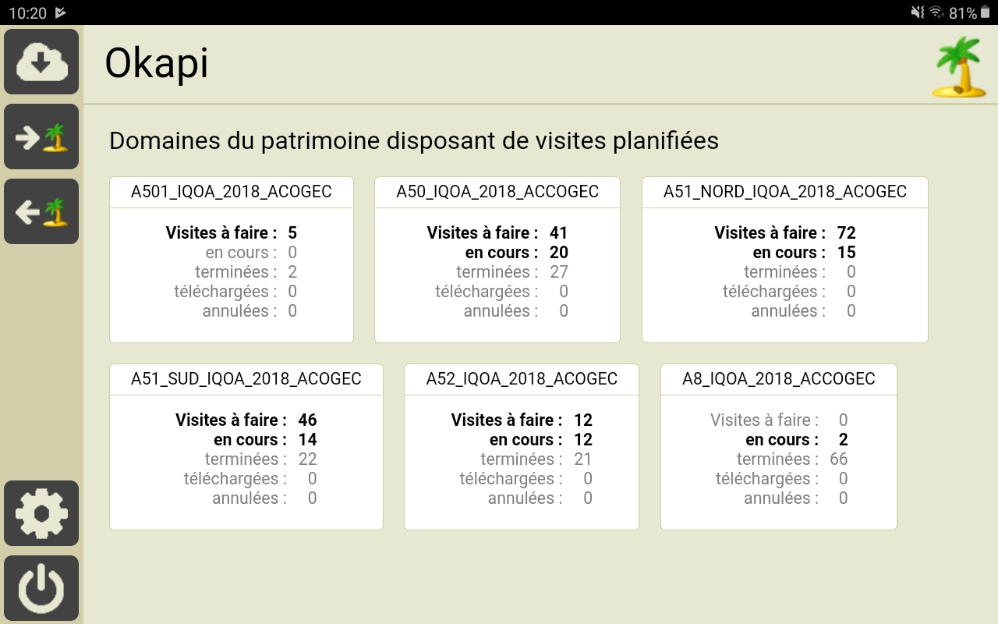
Les visites des prestataires

Slide 10
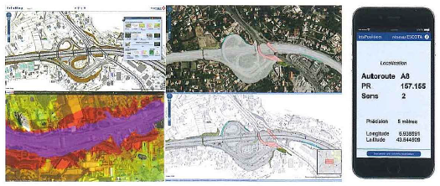
Localisation avec IrisPosition

Slide 11
Les visites des prestataires
Les paquets sont préparés et contrôlés par le COP du domaine.
Les visites sont réalisées par les prestataires et téléchargées dans OASIS-WEB au fur et à mesure de leur réalisation.

Slide 12
Les visites des prestataires
Les visites téléchargées sont vérifiées puis validées par le COP du domaine.
OKAPI garantit une totale autonomie au prestataire.

Slide 13
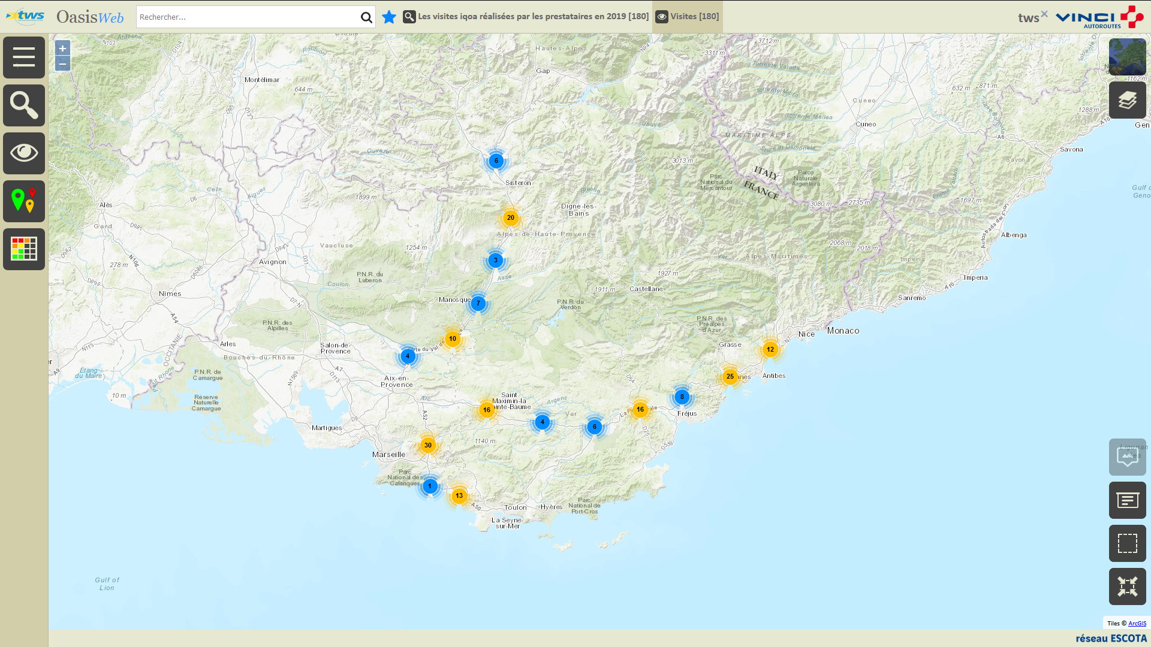
Les visites des prestataires

Slide 14
Constituer le SGOA à partir des visites réalisées

Slide 15
Démarche
Les visites réalisées et leurs ouvrages
Les tableaux des visites
Les désordres répertoriés
L’identification et la programmation des actions

Slide 16
La démarche
Les ouvrages visités

Slide 17
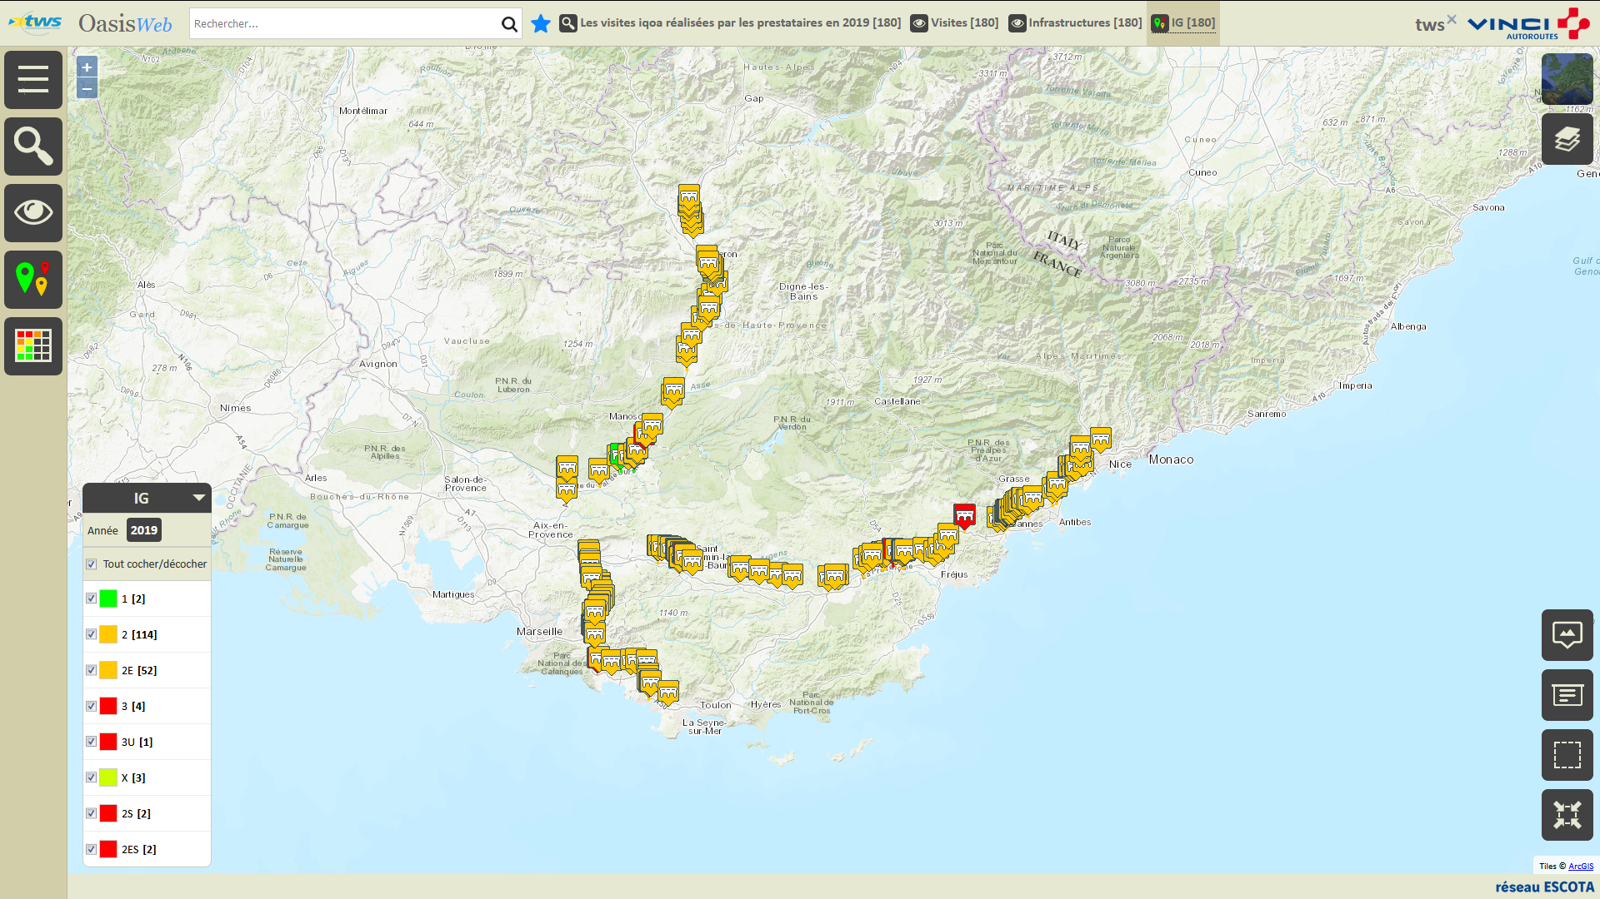
Les ouvrages visités

Slide 18
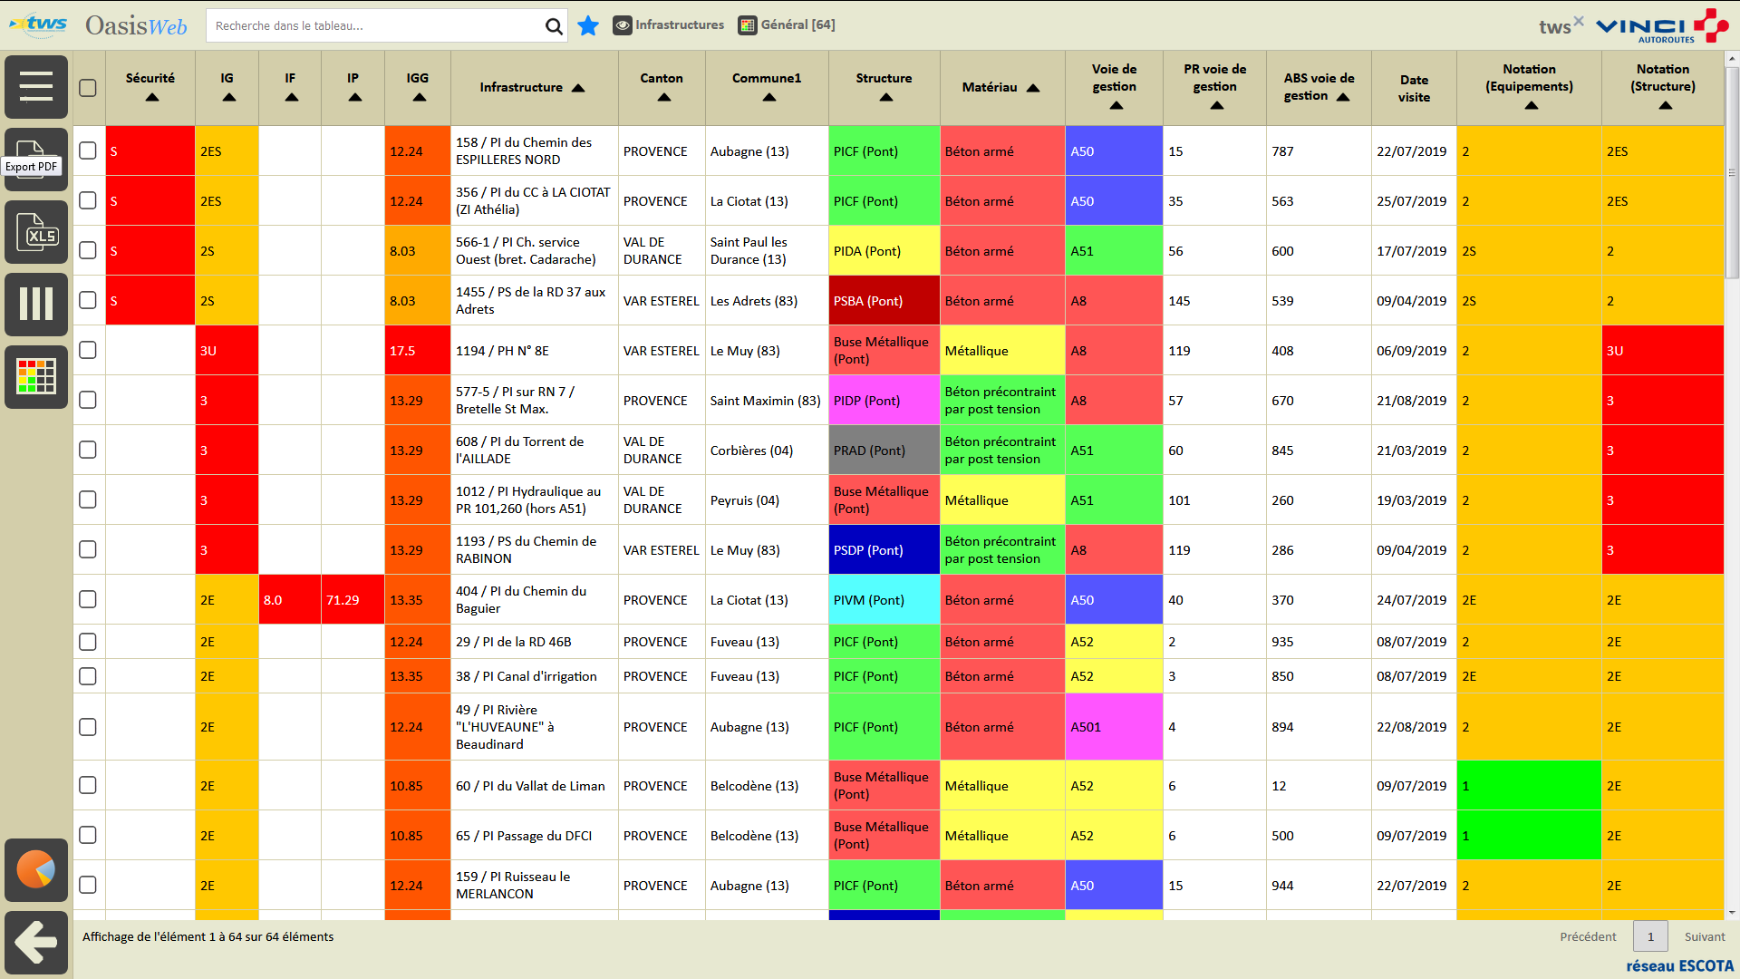
Les ouvrages visités

Slide 19
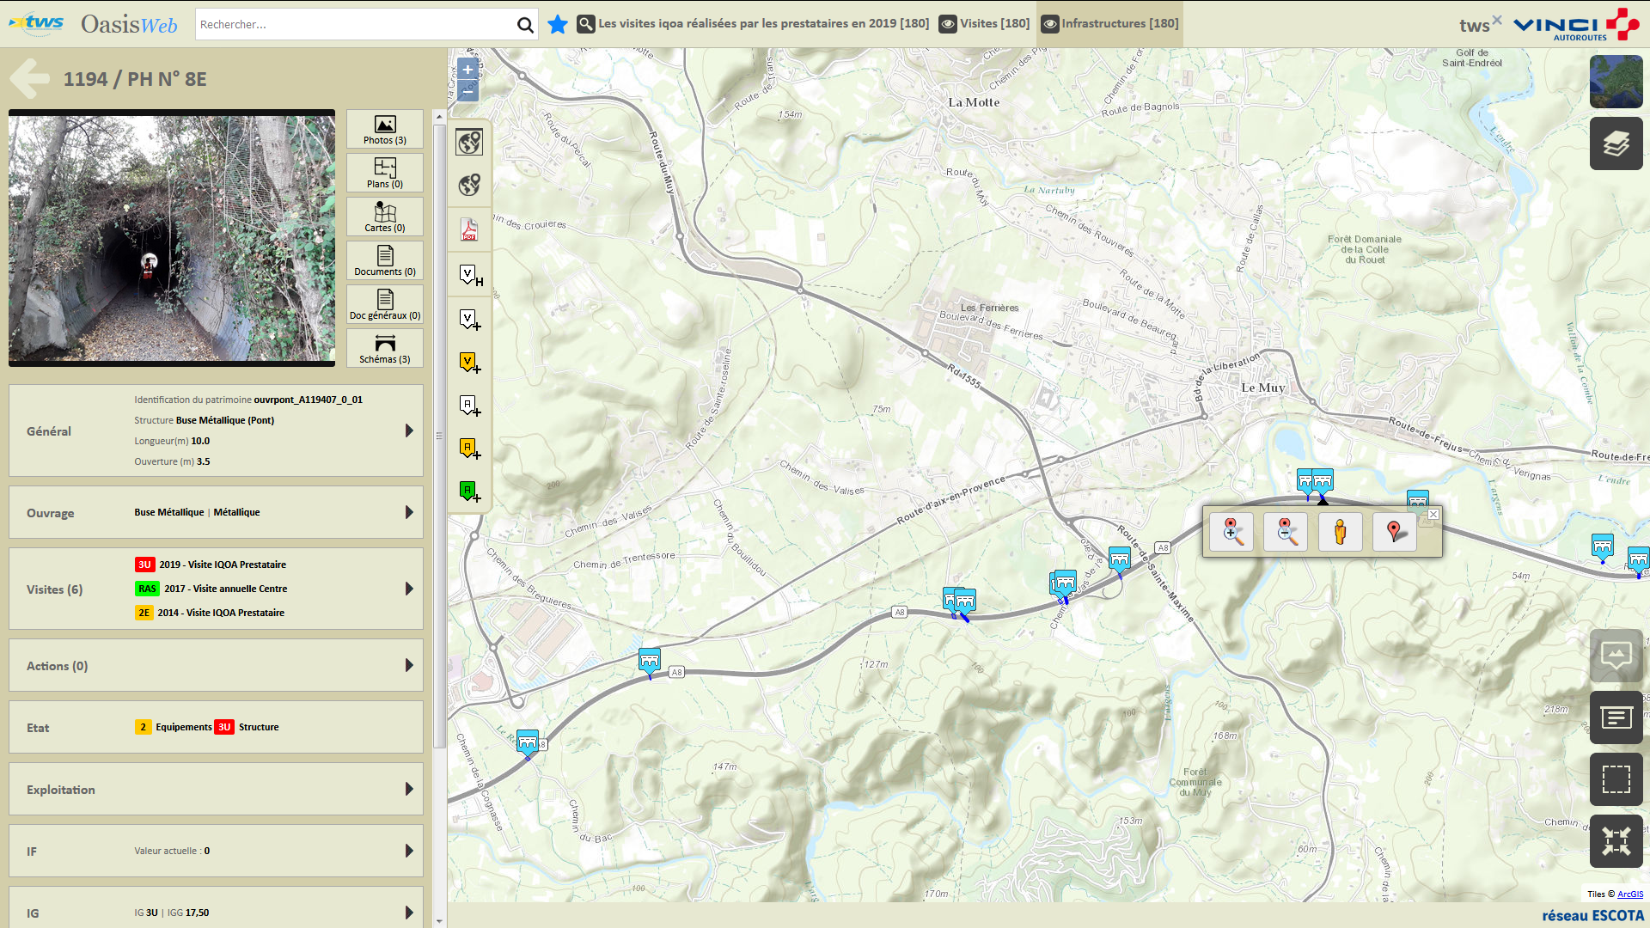
Les ouvrages visités

Slide 20
La démarche
Les visites réalisées par les prestataires

Slide 21
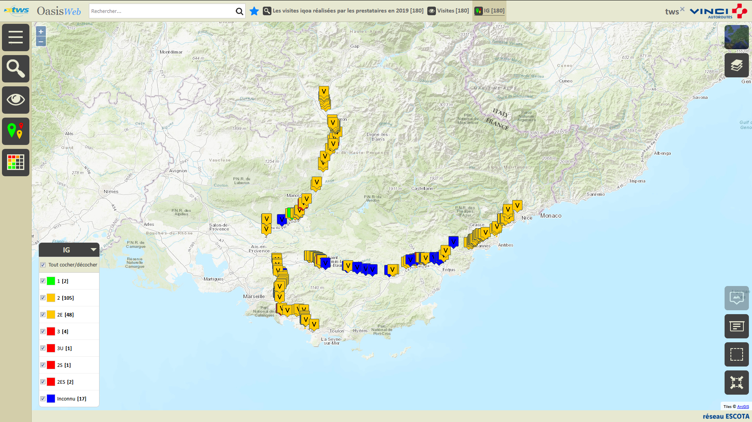
Les visites

Slide 22
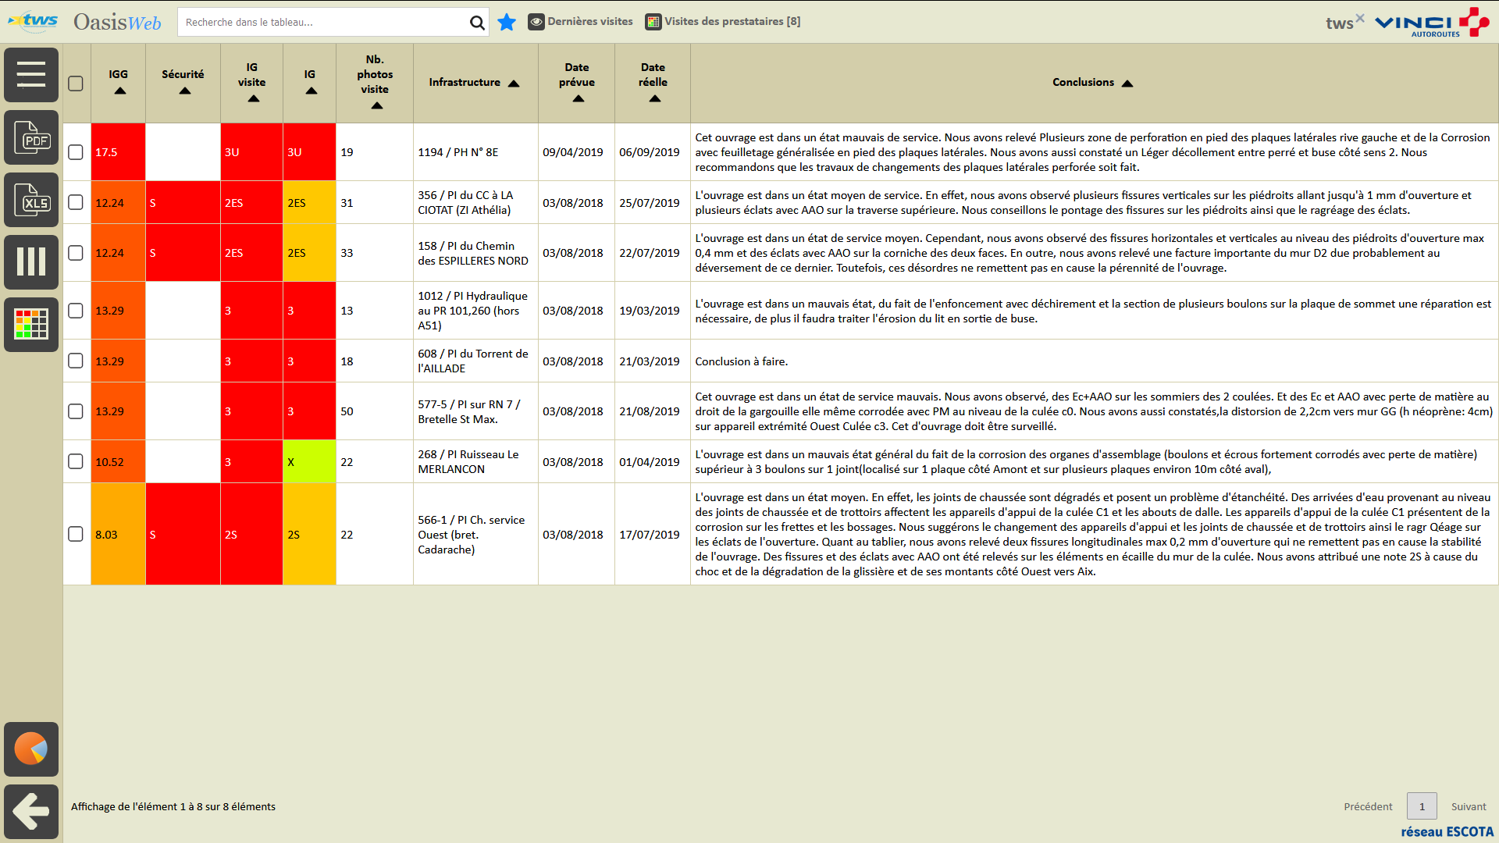
Les visites

Slide 23
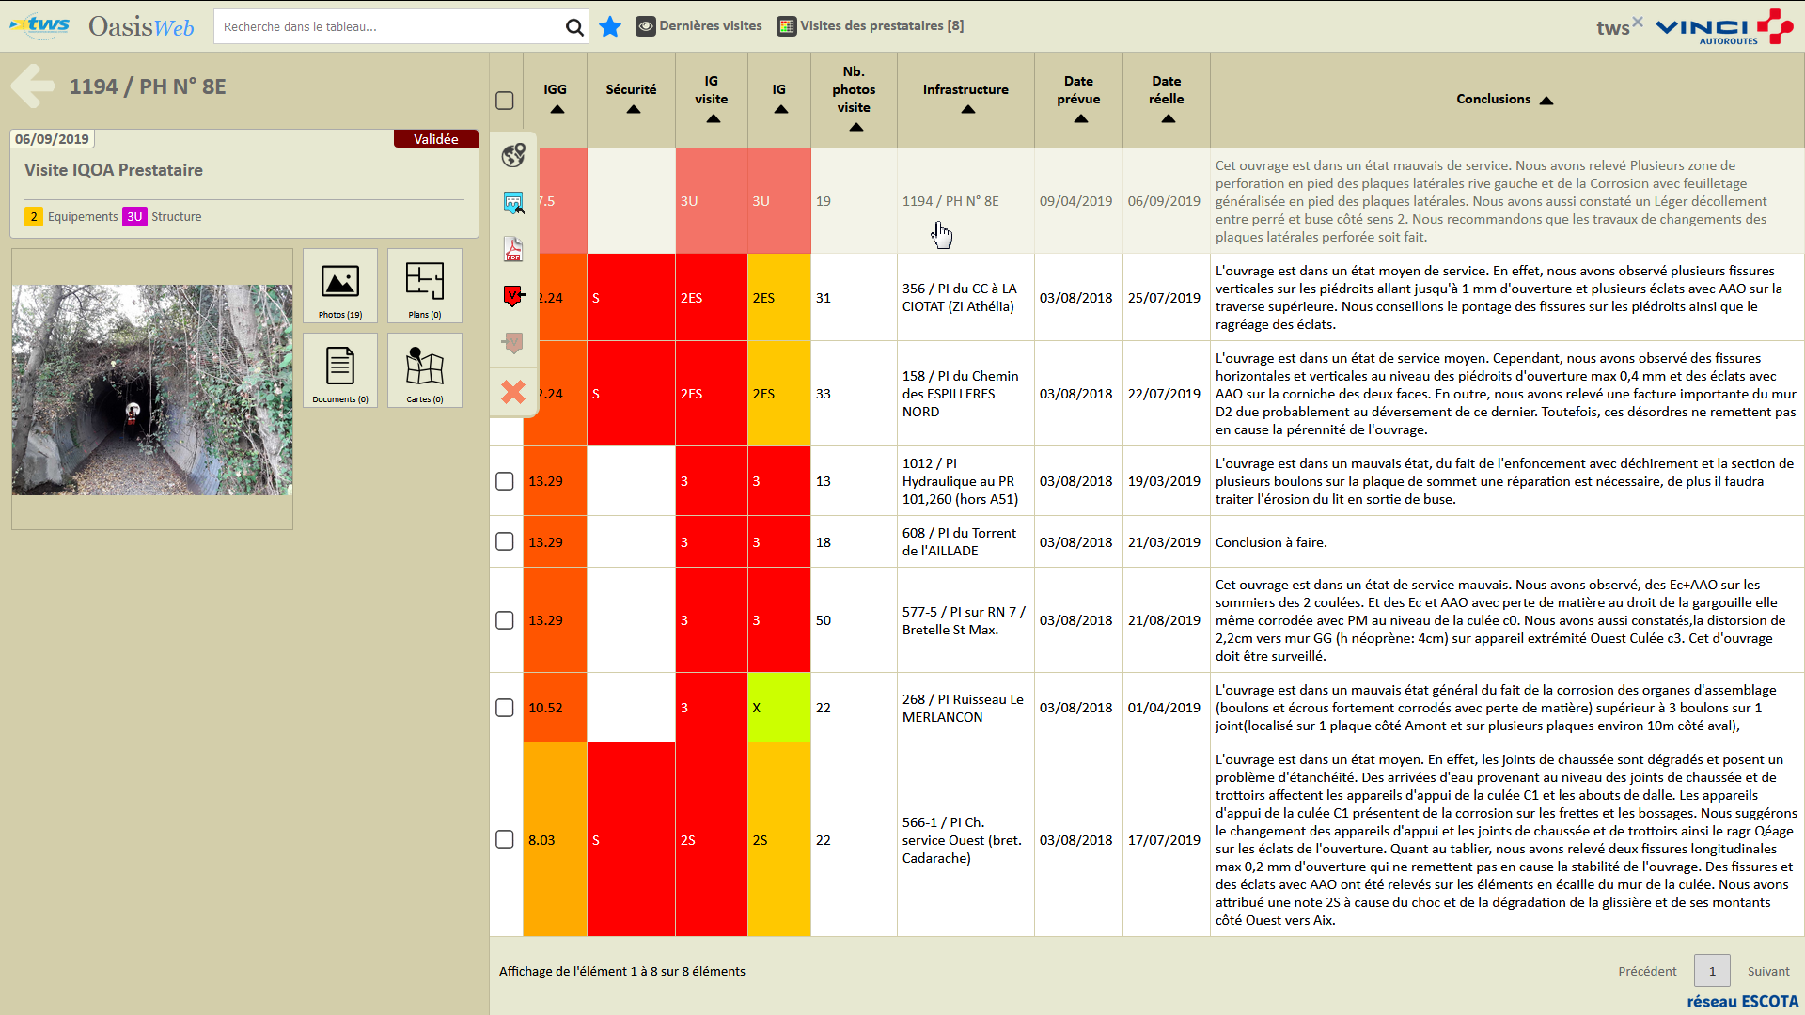
Les visites

Slide 24
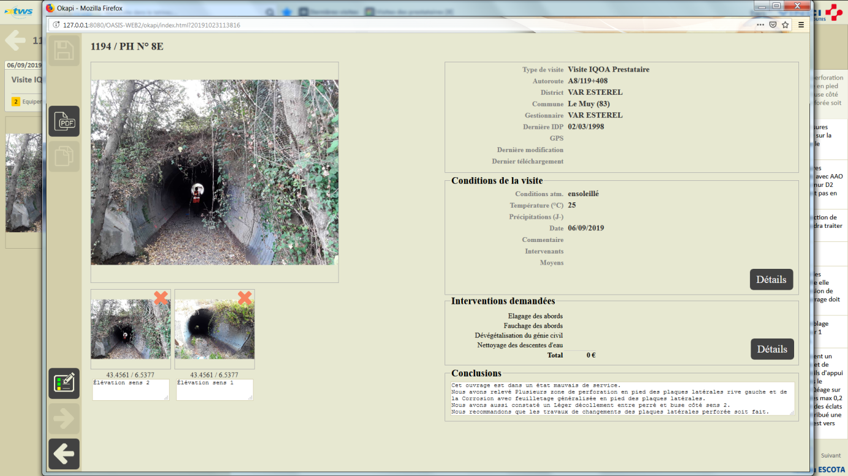
Les visites

Slide 25
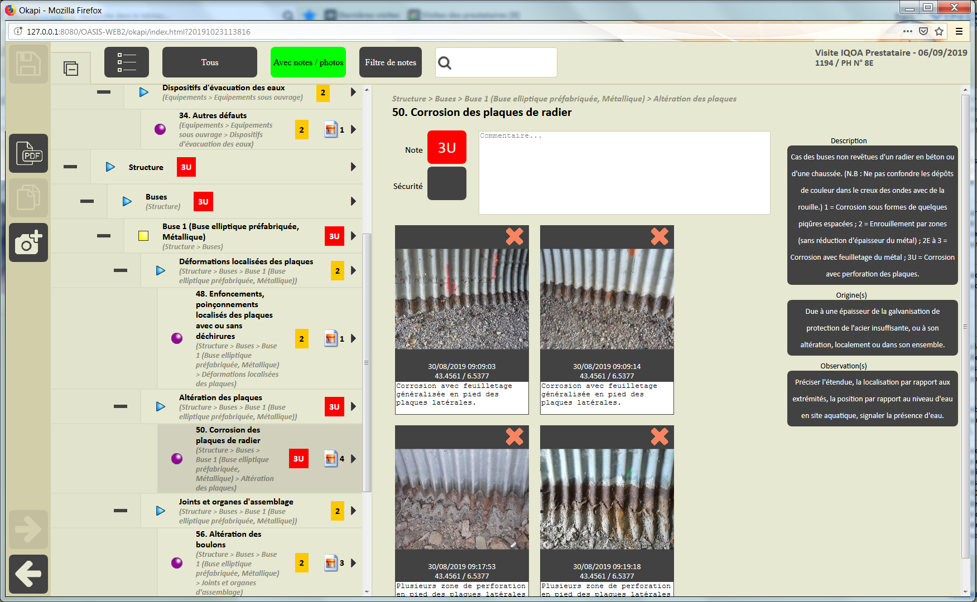
Les visites

Slide 26
La démarche
Les désordres répertoriés

Slide 27
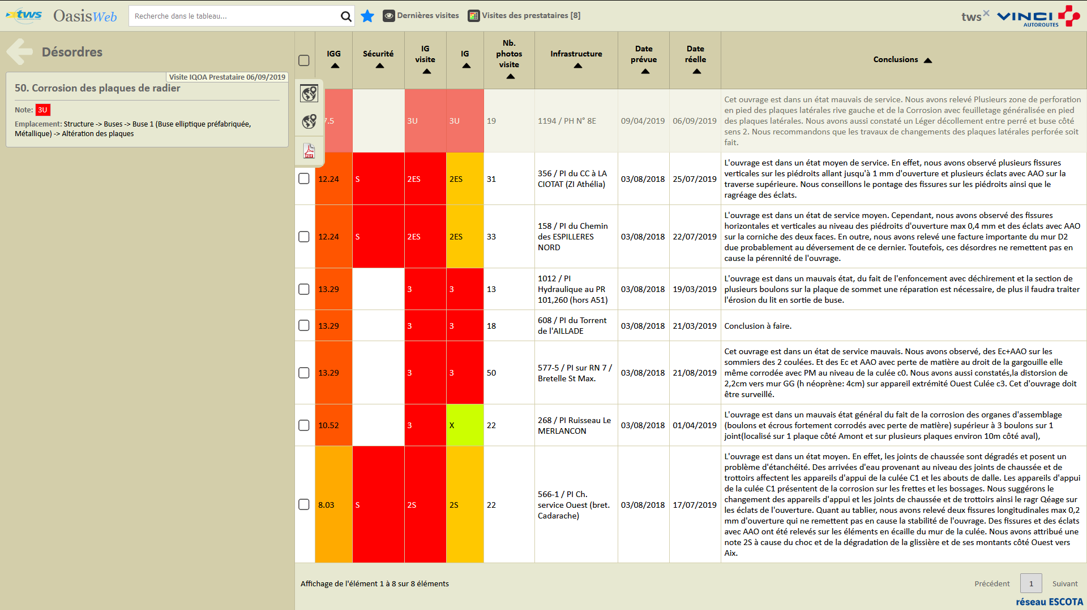
Les désordres

Slide 28
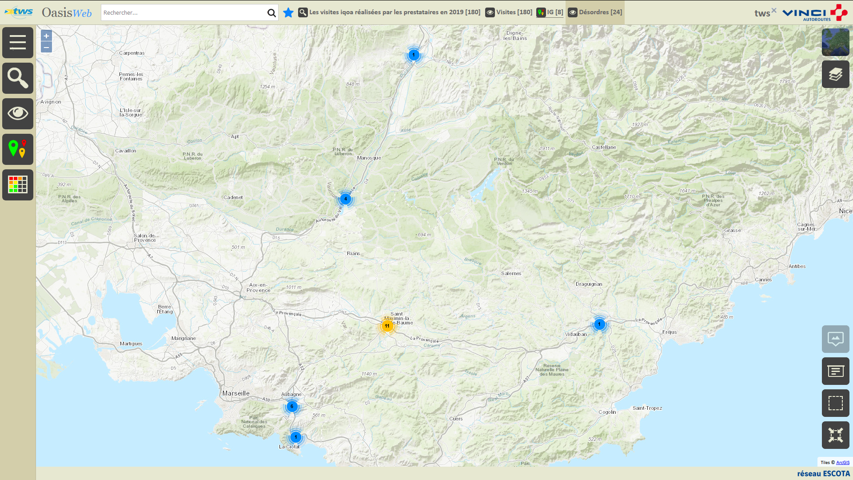
Les désordres

Slide 29
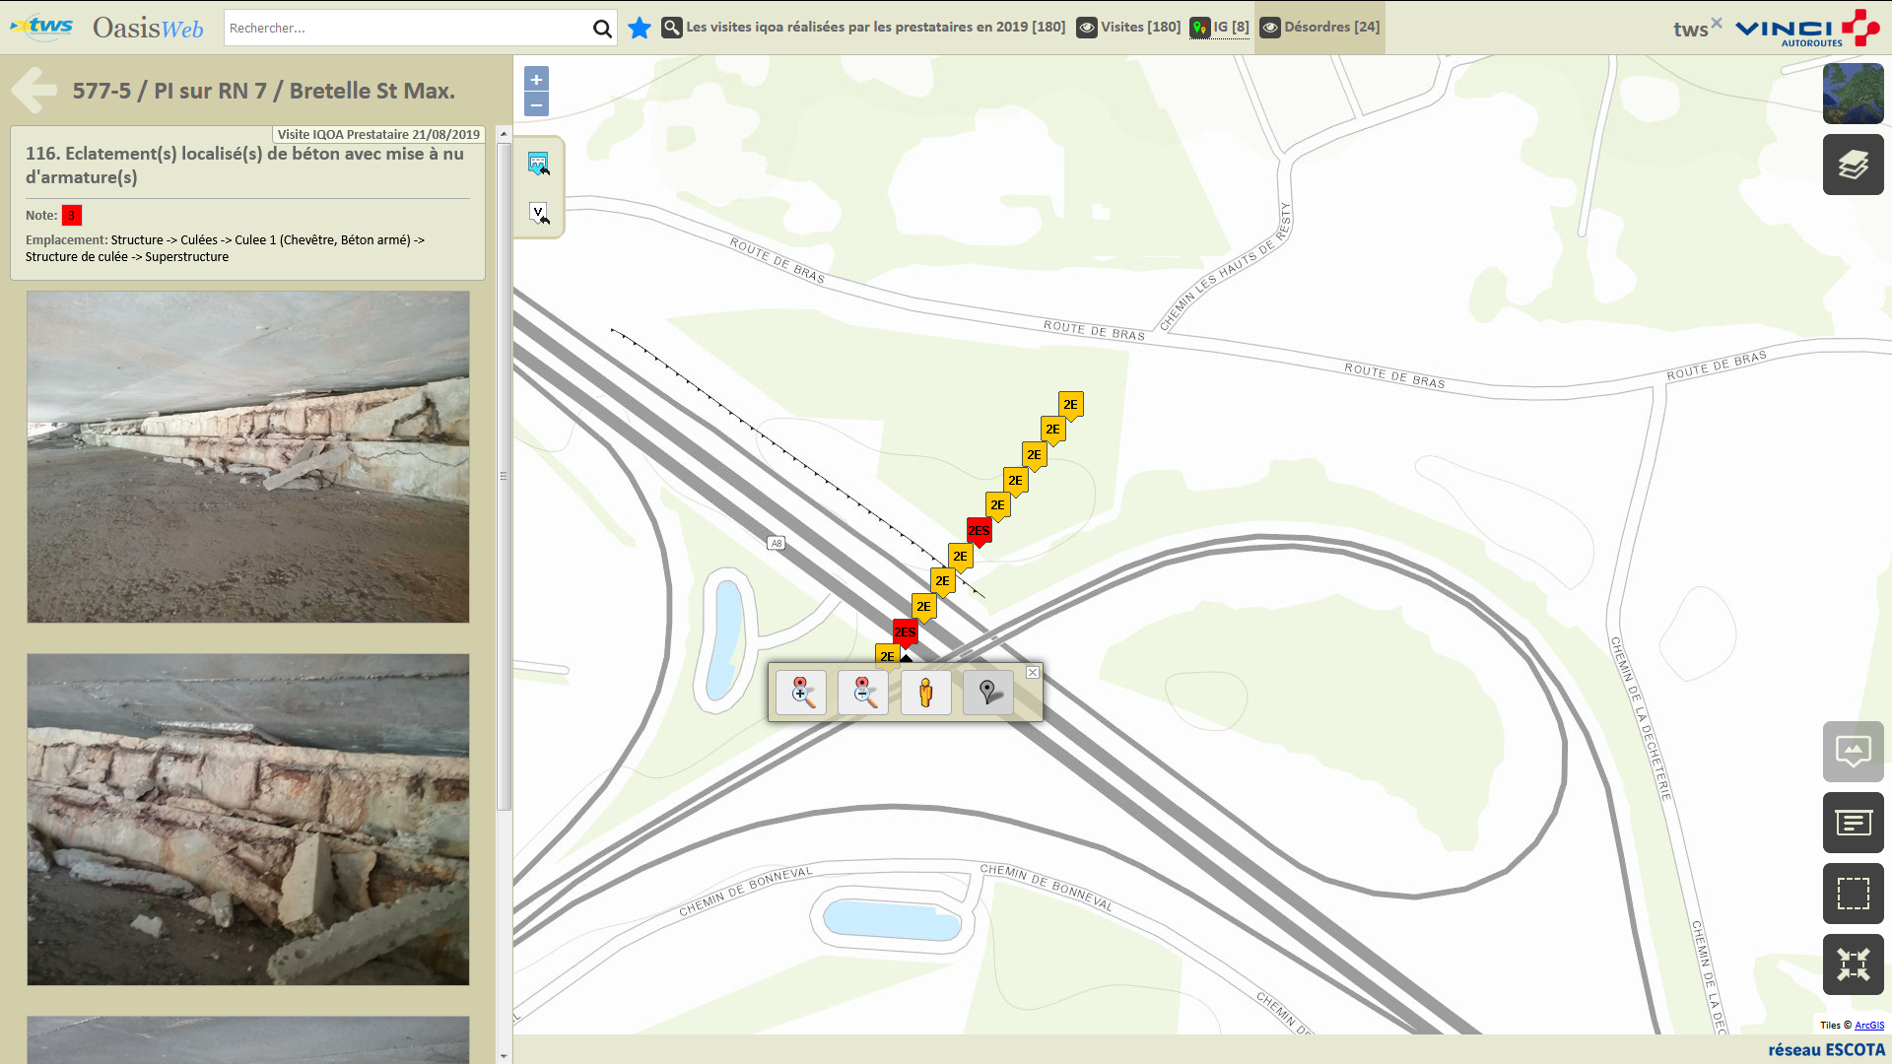
Les désordres

Slide 30
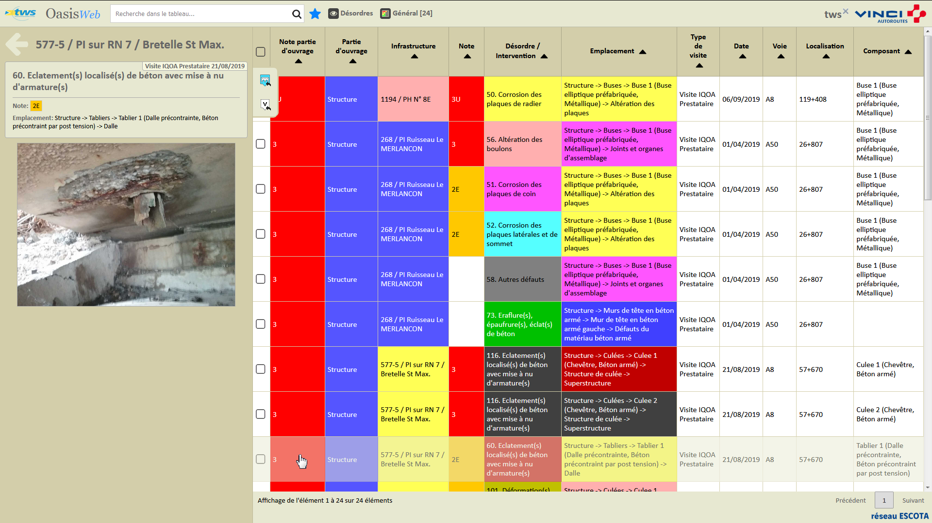
Les désordres

Slide 31
La démarche
Identification
Créer des actions à partir des désordres
Programmation des actions

Slide 32
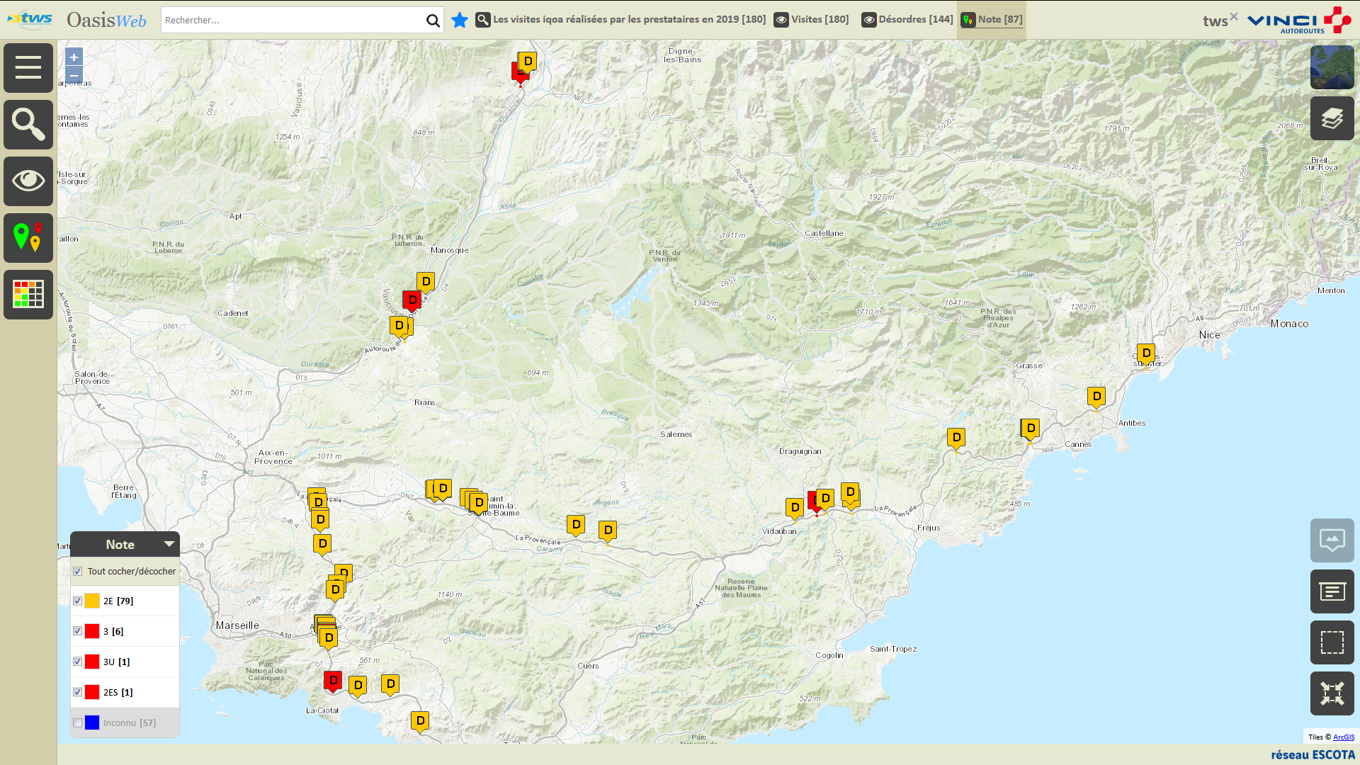
Identification des actions

Slide 33
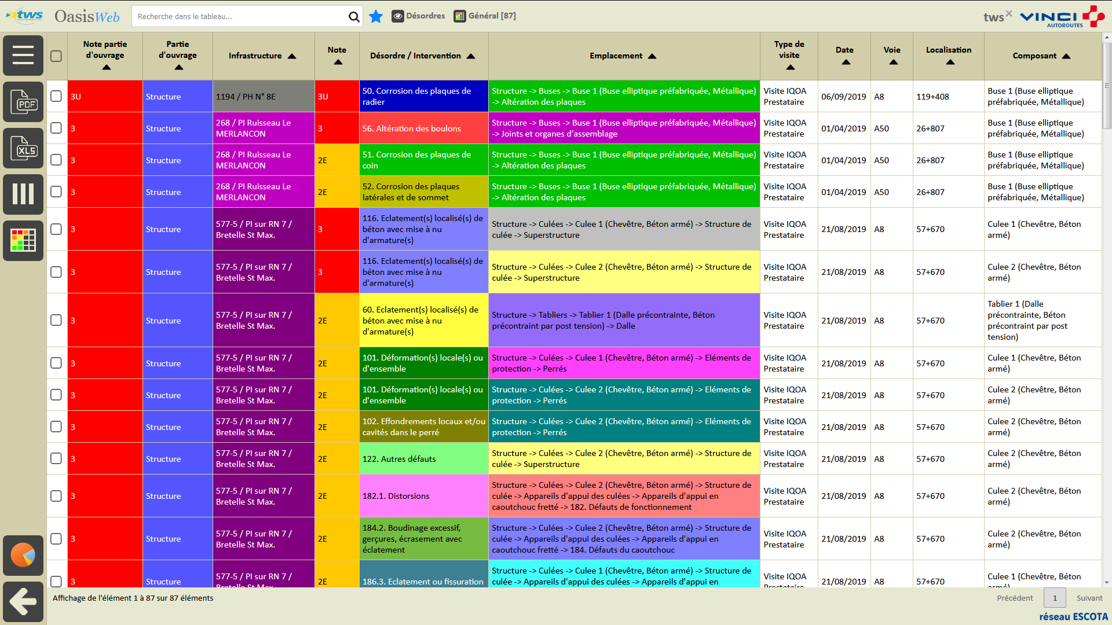
Identification des actions

Slide 34
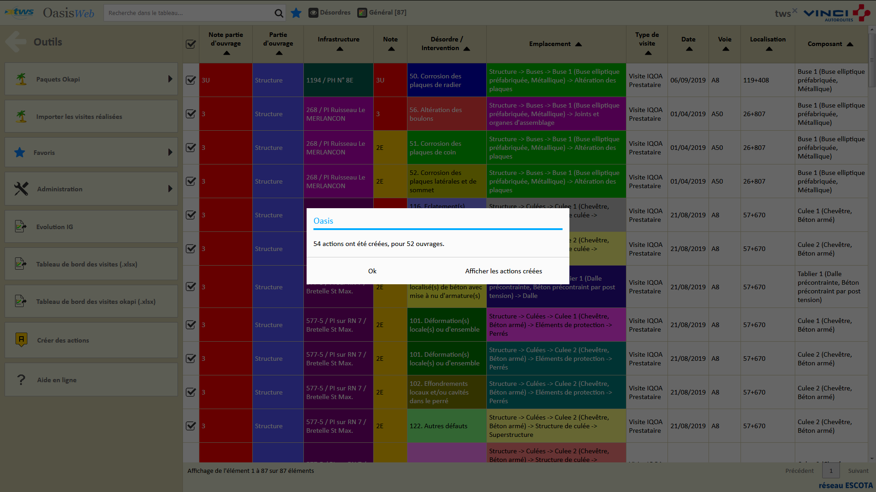
Identification des actions

Slide 35
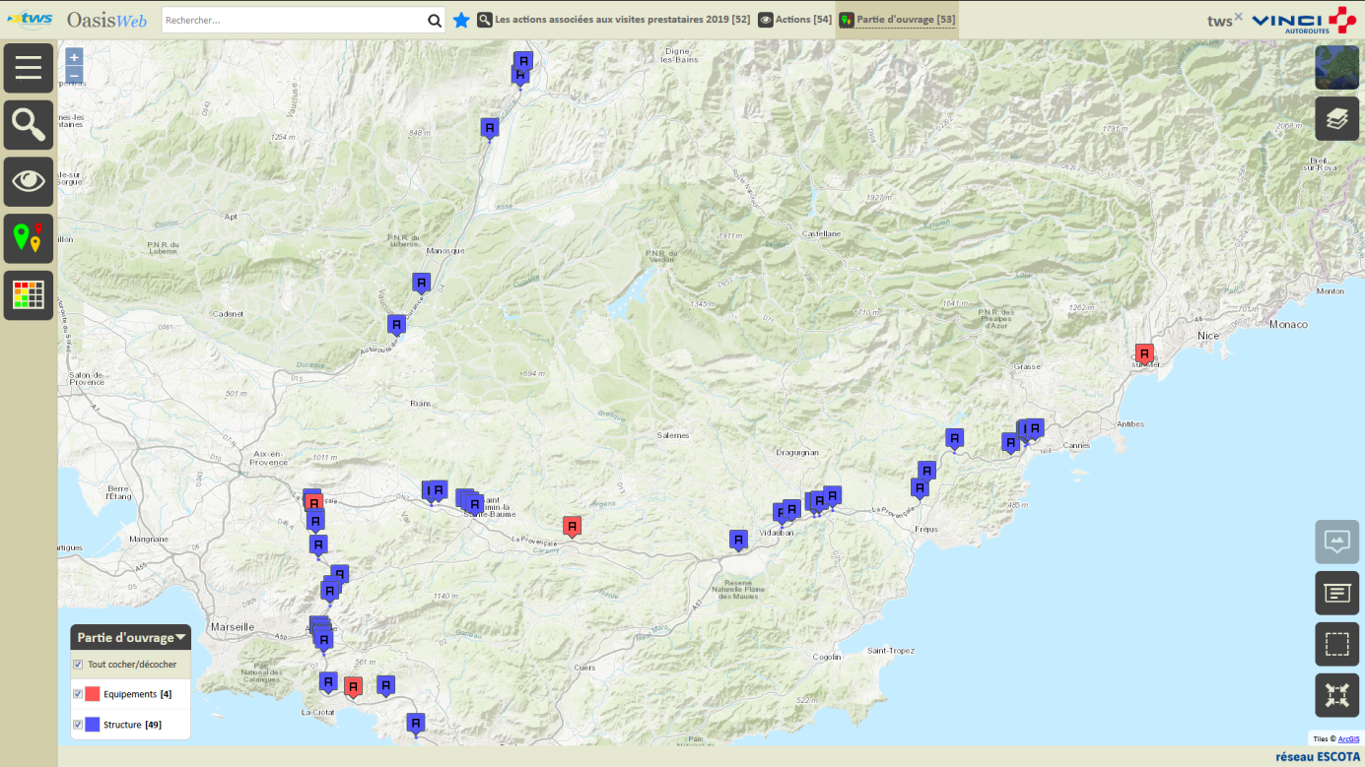
Identification des actions

Slide 36
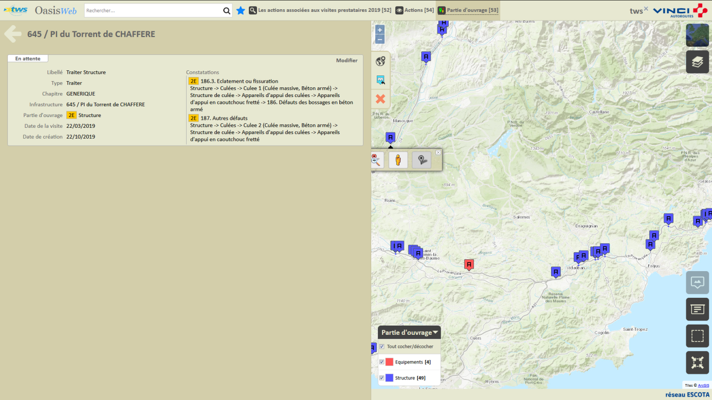
Programmation des actions

Slide 37
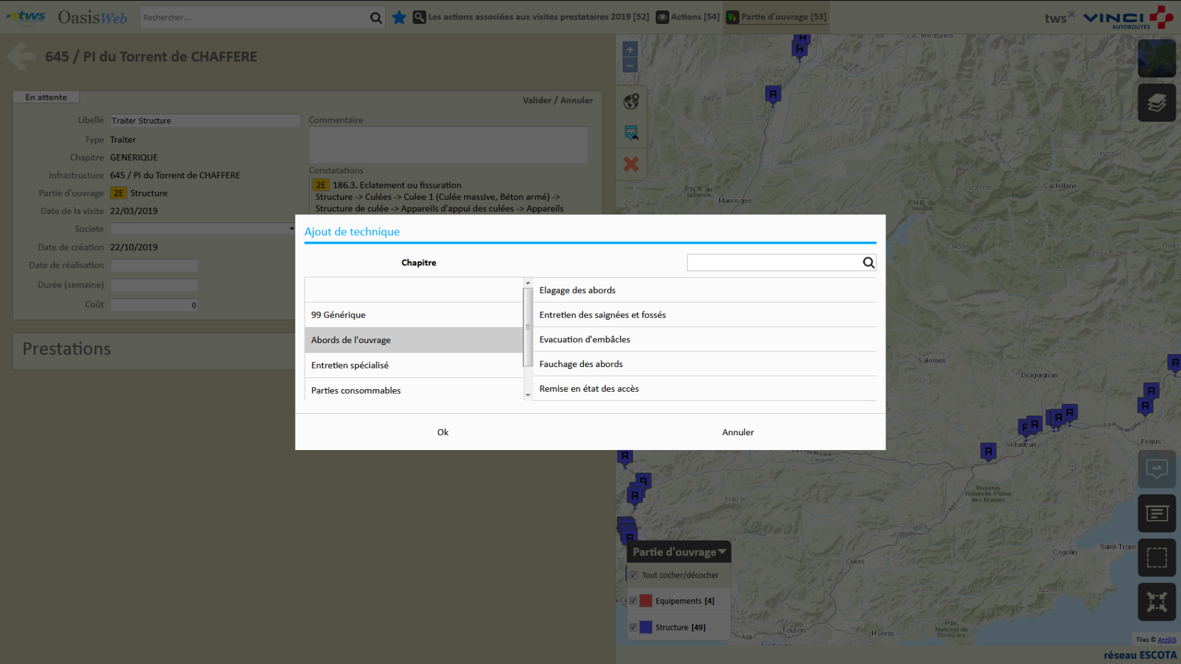
Programmation des actions

Slide 38
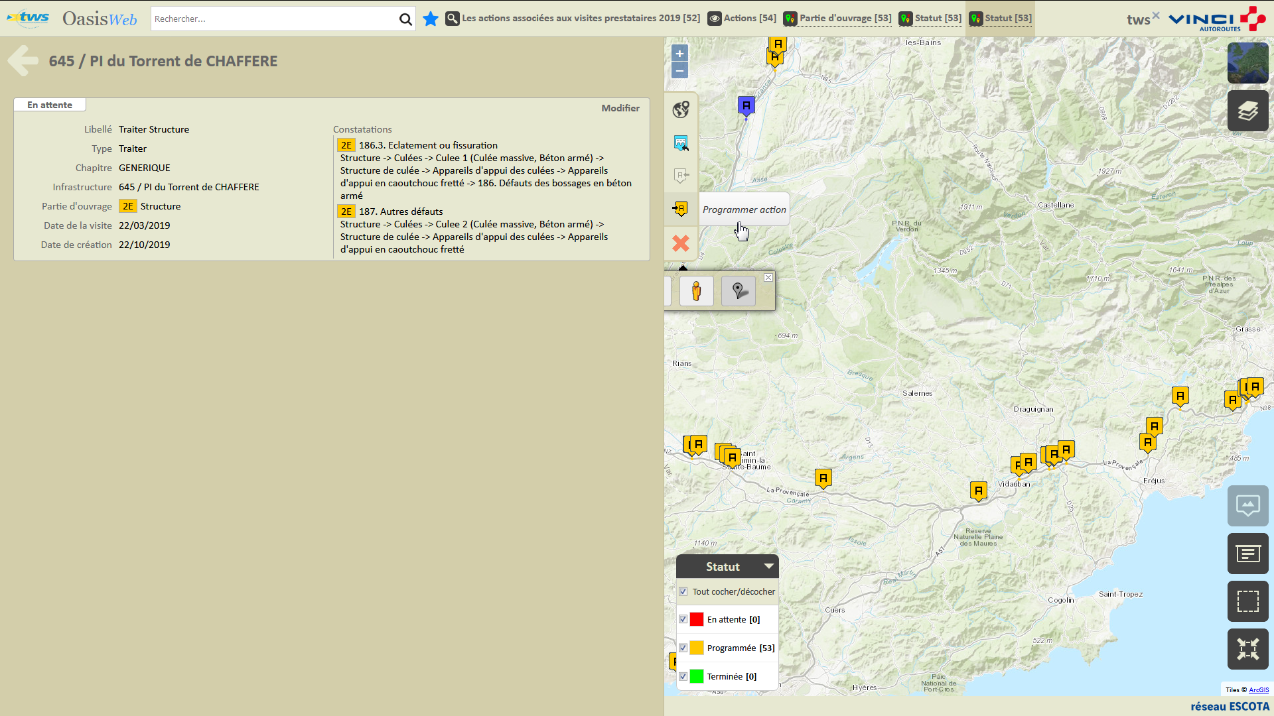
Programmation des actions

Slide 39
Programmation des actions

Slide 40
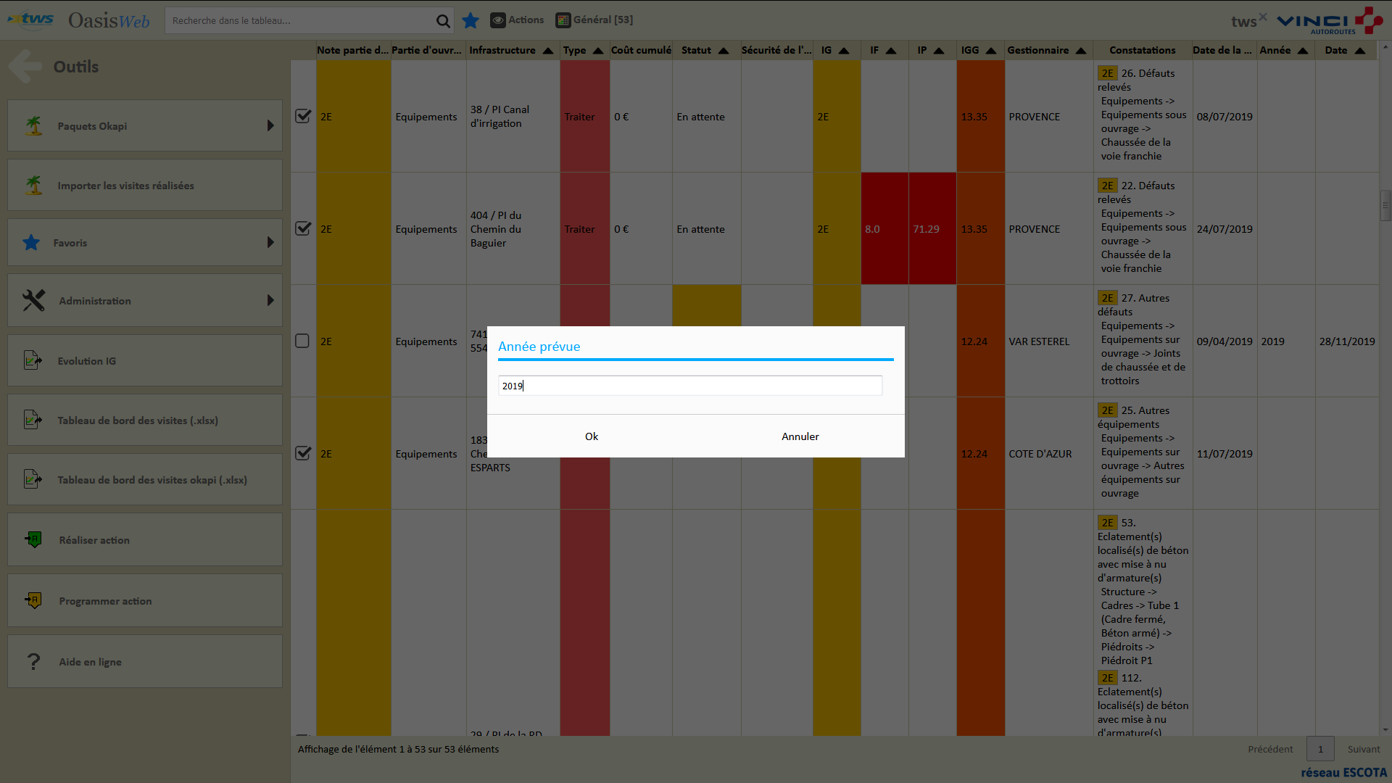
Programmation des actions

Slide 41
Extension à d’autres domaines

Slide 42
Extension à d’autres domaines
Unité = nombre de jours | Schéma conceptuel des données | Edition des plans de visite | Reprise des données et intégration SIG | Réalisation d’un prototype opérationnel | Mise au point | Intégration | Nb-j / classe d’objet
Filets pare-blocs | 1 | 2 | 1 | 2 | 2 | 2 | 10
Ecrans acoustiques | 1 | 2 | 1 | 2 | 3 | 2 | 11
Dispositifs de retenue | 2 | 2 | 0 | 2 | 2 | 2 | 10
Clôtures d’emprise | 2 | 2 | 0 | 2 | 2 | 2 | 10
Auvents | 1 | 2 | 1 | 2 | 2 | 2 | 10
Bâtiments patrimoniaux | 4 | 4 | 2 | 2 | 4 | 2 | 18
Ouvrages hydrauliques < 2.00m | 2 | 3 | 1 | 2 | 2 | 2 | 12
Bassins | 2 | 4 | 1 | 2 | 4 | 2 | 15
Lits d’arrêt | 2 | 3 | 1 | 2 | 2 | 2 | 12
Nb-j / type de prestation | 17 | 24 | 8 | 18 | 23 | 18 | 108

Slide 43
2 phases
Pour chacune des classes d’infrastructure concernées, le développement comprend 2 phases :
Une phase de développement
Une phase de mise au point

Slide 44
La phase de développement
Développement :
Schéma conceptuel des données
Editions des plans de visite
Reprise des données et intégration SIG

Slide 45
La phase de mise au point
Mise au point :
Réalisation d’un prototype opérationnel
Mise au point
Intégration

